Slide 1
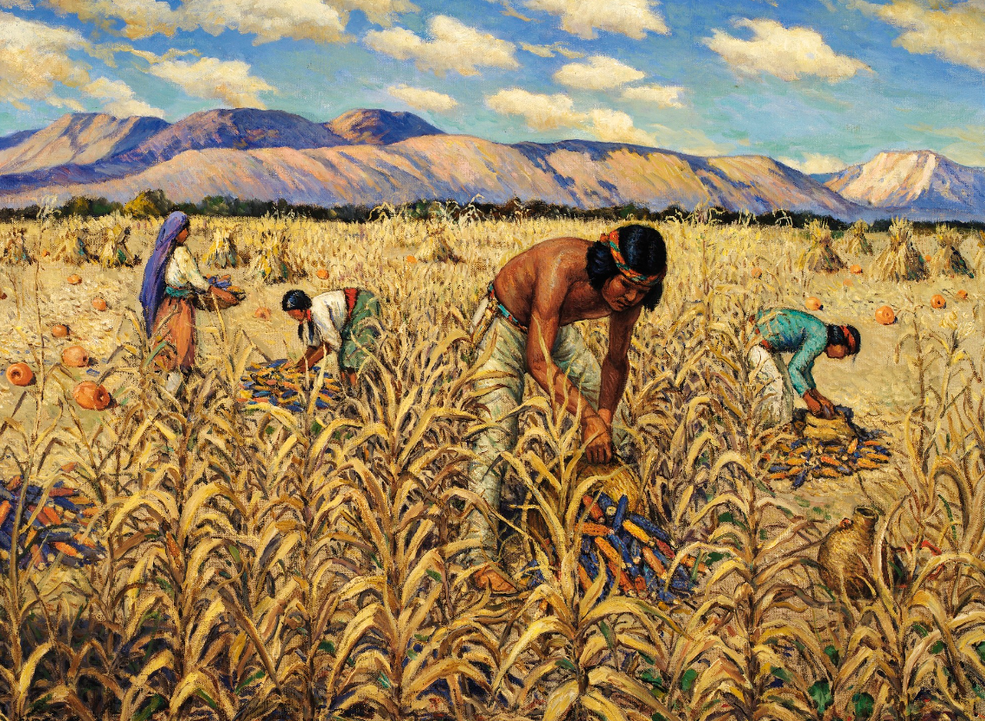
Unidad 1: Texas natural y su gente
Lección 6:
Cuál es la historia?
Notes:
--Moon, Carl. Corn Harvest at Santo Domingo. 1938-40. Oil on canvas, 24 x 30 in. (61 x 76.2 cm). Smithsonian American Art Museum. https://americanart.si.edu/artwork/corn-harvest-santo-domingo-71833.

Slide 2

Cómo sabemos lo que sabemos? Calentamiento
https://education.texashistory.unt.edu

Slide 3

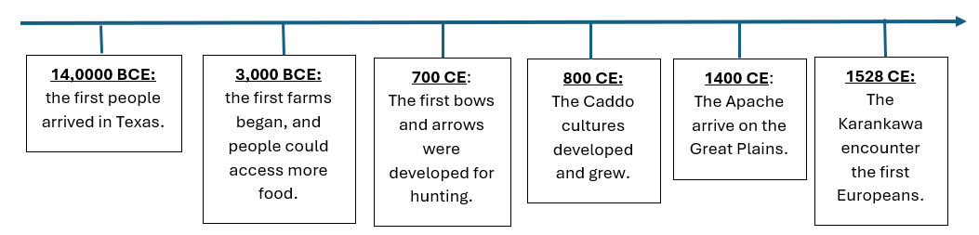



Calentamiento: Sigue las instrucciones a continuación para completar tu calentamiento
Observe la información en la línea de tiempo. Escribe tus respuestas a las preguntas de tu calentamiento.
Discuta su respuesta con un compañero mientras espera para compartir con la clase.
https://education.texashistory.unt.edu

Slide 4
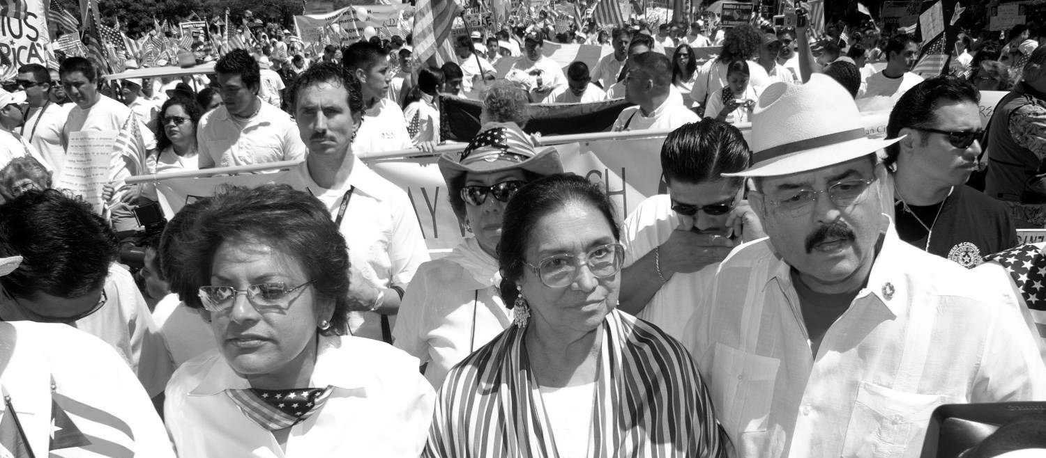
Calentamiento: Compartir con la clase
Indicaciones: Use las raíces de las oraciones a continuación para compartir su respuesta con la clase
“Uno comentario tengo sobre esta línea de tiempo es ________________".
“Uno pregunta Tengo sobre esta línea de tiempo es ________________.”
https://education.texashistory.unt.edu

Slide 5
Pregunta esencial
Cuáles fueron los dinámica* entre varias tribus de Texas en la década de 1500, antes de la llegada de los españoles?
*Dinámica: Los patrones de comportamiento e interacciones entre las personas
https://education.texashistory.unt.edu

Slide 6
En la lección de hoy...
Lo haremos examinar la dinámica de las diferentes tribus en Texas a principios del siglo XVI o el siglo XVI.
Lo haré hacer y apoyar afirmaciones sobre las diversas tribus de Texas basadas en mi pasaje de lectura.
https://education.texashistory.unt.edu

Slide 7
Cuál es la historia?? Lección
https://education.texashistory.unt.edu

Slide 8
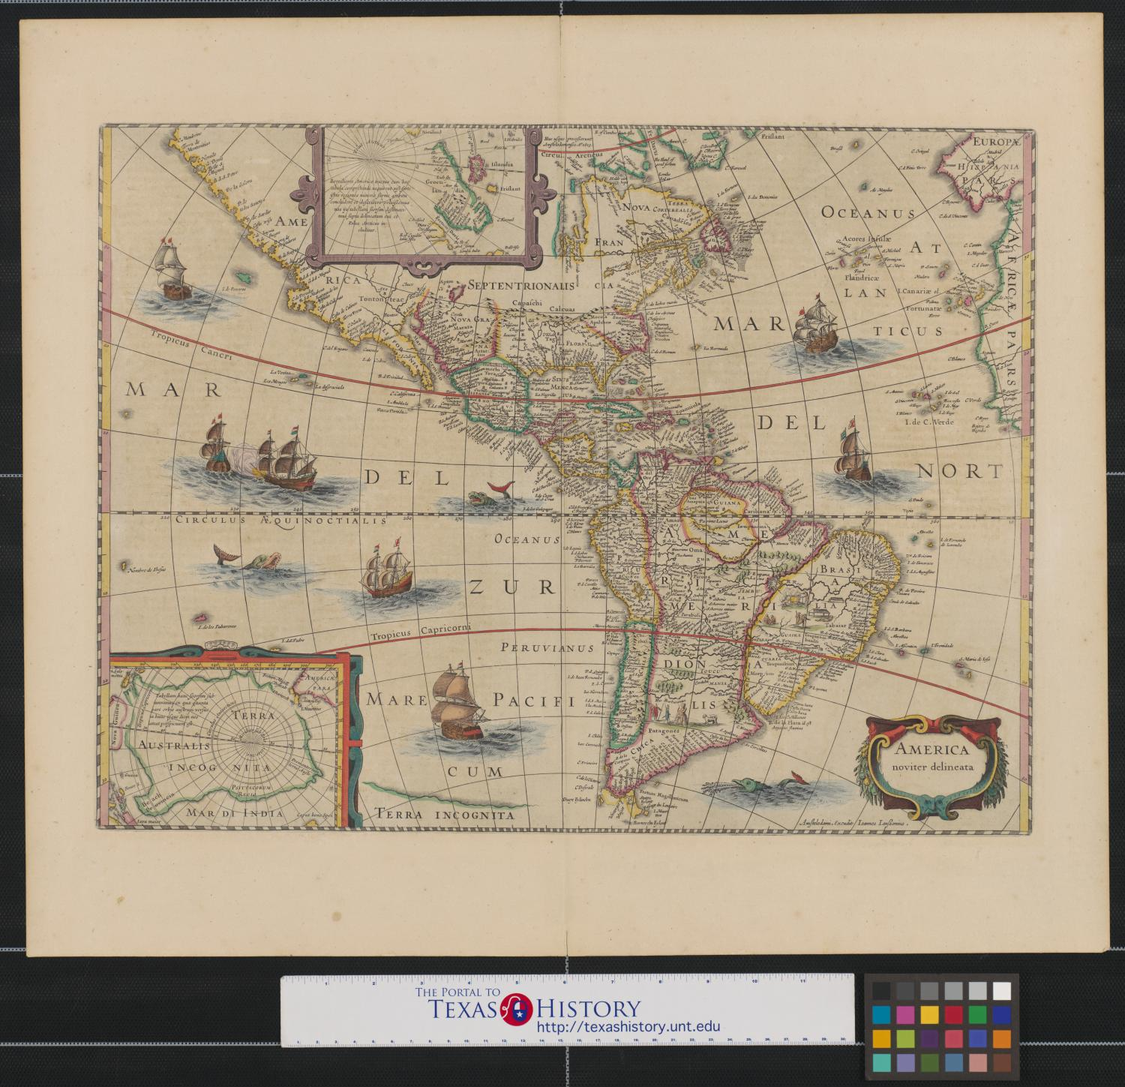
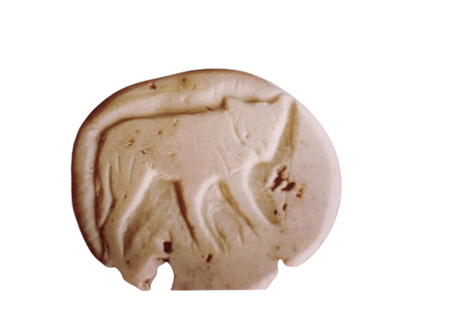
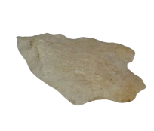
Parte I: Los primeros habitantes de Texas en nuestras mentes hoy
Antes de leer:
Una piedra tallada con la imagen de un pequeño canino
Verdadero o falso
Los primeros indios americanos eran básicamente iguales y no tenían nada en común con nosotros hoy.
Una punta de flecha tallada en piedra
https://education.texashistory.unt.edu
Notes:
--Edwards, Nancy. [Canine artifact], photograph, 1969; (https://texashistory.unt.edu/ark:/67531/metapth39676/: accessed July 12, 2024), University of North Texas Libraries, The Portal to Texas History, https://texashistory.unt.edu; crediting Marfa Public Library.
--Arrowhead collected on the Cherokee Indian Reservation, Swayney, N.C., by Frans M. Olbrechts for the Bureau of American Ethnology, Smithsonian Institution. National Museum of American History. http://n2t.net/ark:/65665/ng49ca746a5-579c-704b-e053-15f76fa0b4fa

Slide 9
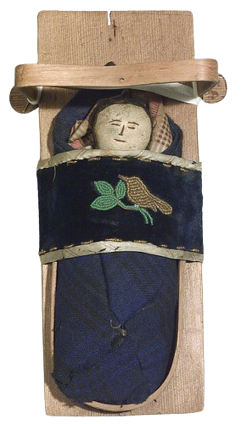
Parte I: Los primeros habitantes de Texas en nuestras mentes hoy
Después de leer:
Resalte las oraciones o frases de la lectura que respaldan sus respuestas en la hoja de trabajo.
Muñeca de juguete para niños indios americanos con tabla de cuna.
https://education.texashistory.unt.edu
Notes:
----Doll with cradle/cradleboard. National Museum of the American Indian. Smithsonian. http://n2t.net/ark:/65665/ws6c70cb4a6-3fcf-4594-b988-ea187d367d4a

Slide 10
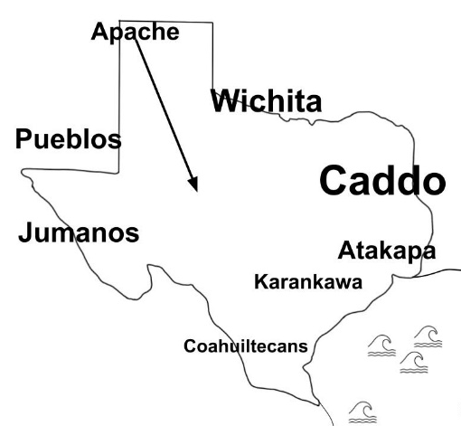
Parte II: Indios americanos antes de la llegada de los españoles
Antes de leer:
Hacer una predicción:
De todas las tribus visibles en el mapa, cuál crees que fue la más poderosa en el siglo XVI? Por qué?
Tribus en Texas a principios de 1500
https://education.texashistory.unt.edu
Notes:
----Doll with cradle/cradleboard. National Museum of the American Indian. Smithsonian. http://n2t.net/ark:/65665/ws6c70cb4a6-3fcf-4594-b988-ea187d367d4a

Slide 11
Preguntas de comprensión
Use el mapa en su hoja de trabajo y la lectura en la página anterior para responder las preguntas que siguen.
Resalte o encierre en un círculo donde encuentre la información en el pasaje.
Después de resaltar la información, escriba el número de la pregunta que responde.
Hable con un compañero.
https://education.texashistory.unt.edu

Slide 12
Cuál es la historia? Boleto de salida
https://education.texashistory.unt.edu

Slide 13
Boleto de salida: Sigue las instrucciones a continuación para completar tu calentamiento
La lección de hoy nos habló de las muchas tribus indígenas americanas que vivieron en Texas durante miles de años antes de que llegara nadie más. Mencionó que en la década de 1500, personas de Europa comenzaron a ingresar y explorar Texas. ¿Cómo cree que la llegada de los europeos podría afectar la vida de los indios americanos en Texas?
Escribe tu respuesta.
Discuta su respuesta con un compañero.
https://education.texashistory.unt.edu

Slide 14
Boleto de salida: Compartir con la clase
Indicaciones: Use las raíces de las oraciones a continuación para compartir su respuesta con la clase
"Creo que la llegada de los españoles podría afectar la vida de los indios americanos en Texas en ___________".
https://education.texashistory.unt.edu

